Slide 1
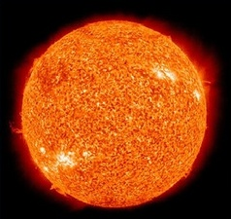
ΑΣΤΕΡΑΣ - ΑΠΛΑΝΗΣ
Αστέρας ή απλανής ονομάζεται κάθε ουράνιο σώμα …… που μοιάζει με το δικό μας ήλιο.
Ο κάθε αστέρας είναι ένα λαμπερό ουράνιο σώμα που βγάζει ….φως από μόνος του ……είναι αυτόφωτος…

Slide 2
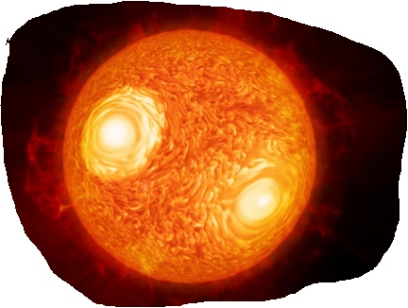
ΑΣΤΕΡΑΣ - ΑΠΛΑΝΗΣ
Όλοι οι αστέρες (εκτός από τον δικό μας ήλιο) λόγω της μεγάλης απόστασής τους από την γη, φαίνονται ως φωτεινά σημεία στον νυχτερινό ουρανό.
Αντάρης,

Slide 3
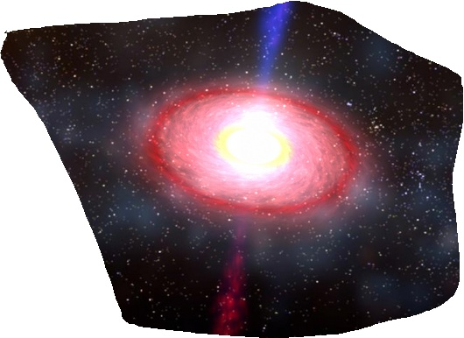
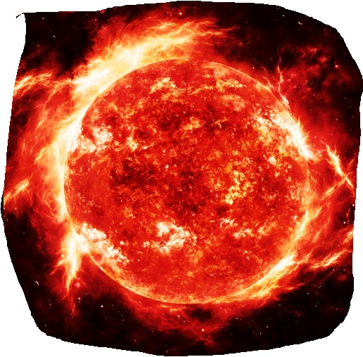
ΑΣΤΕΡΑΣ - ΑΠΛΑΝΗΣ
Γενικά οι αστέρες διακρίνονται ανάλογα του μεγέθους τους σε αστέρες γίγαντες, υπεργίγαντες και αστέρες νάνοι
Από τους μεγαλύτερους γνωστούς αστέρες είναι ο Μπετελγκέζ και ο Αντάρης, είναι περίπου 800 φορές μεγαλύτεροι από τον ήλιο.
αστέρας νετρονίων

Slide 4
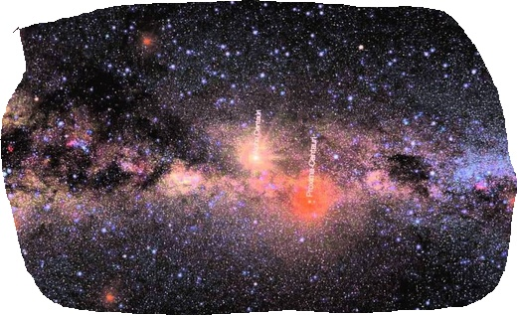
ΑΣΤΕΡΑΣ - ΑΠΛΑΝΗΣ
Τα αστέρια στο σύμπαν είναι πάρα …πάρα πολλά.
Περίπου είναι 10²⁴ =1000000000000000000000000……αστέρια…
Οι αποστάσεις μεταξύ των αστέρων είναι τεράστιες και δεν μπορούμε να τις μετρήσουμε απ’ ευθείας (αλλά μόνο με έμμεσους τρόπoυς.)
Το κοντινότερο σε μας αστέρι, ο Εγγύτατος Κενταύρου, βρίσκεται σε απόσταση 4*10¹³ km

Slide 5
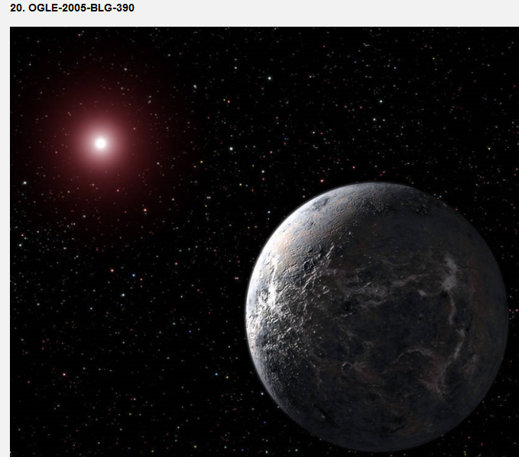
Άλλα… πλανητικά συστήματα
αστέρας
Πλανήτης που γυρίζει γύρω από τον αστέρα.

Slide 6
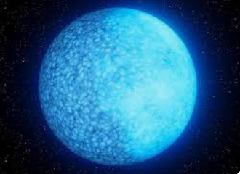
Όταν ένας αστέρας μικρής ή μεσαίας μάζας «πεθαίνει» τότε γίνεται μια έκρηξη και στη θέση του δημιουργείται ένας λευκός νάνος (white dwarf)
Οι λευκοί νάνοι είναι το ένα από τα τρία είδη «αστρικών πτωμάτων» (τα άλλα δύο είναι οι αστέρες νετρονίων και οι μαύρες τρύπες).
λευκός νάνος
Ο λευκός νάνος είναι ένα τόσο πυκνό και θερμό σώμα (η αρχική θερμοκρασία αγγίζει τις 100 χιλιάδες βαθμούς), ώστε η ψύξη του από τις τυπικές αστρικές θερμοκρασίες να χρειάζεται πολλές δεκάδες δισεκατομμύρια γήινα χρόνια, διάρκεια μεγαλύτερη από την ηλικία του Σύμπαντος
Στους λευκούς νάνους δεν συμβαίνουν πυρηνικές αντιδράσεις (δηλαδή …. δεν ενώνονται πρωτόνια, νετρόνια για το σχηματισμό καινούριων πυρήνων καινούριων ατόμων)

Slide 7
λευκός νάνος
Ο Ήλιος μας θα μετατραπεί (για την ακρίβεια τα εσωτερικά του στρώματα) σε έναν λευκό νάνο σε περίπου πέντε δισεκατομμύρια χρόνια.
Και αστέρες με μεγαλύτερη μάζα από 1,44 ηλιακή, μέχρι και 8 ηλιακές μάζες, δίνουν λευκούς νάνους, αφού το μεγαλύτερο μέρος της ύλης τους εκτινάσσεται μακριά κατά τον θάνατό τους. Ο πλησιέστερος στη Γη λευκός νάνος (και με το φωτεινότερο φαινόμενο μέγεθος, 8,44) είναι ο συνοδός του Σειρίου, γνωστός ως Σείριος Β, σε απόσταση από εμάς 8,56 έτη φωτός.

Slide 8
Ο μέσος λευκός νάνος έχει περίπου τη μισή μάζα του Ήλιου, πράγμα που σημαίνει ότι, αφού έχει τη διάμετρο της Γης, η μέση πυκνότητα της ύλης του ανέρχεται σε 10⁶ γραμμάρια ανά κυβικό εκατοστό.
Λευκός νάνος
Η χημική σύσταση ενός λευκού νάνου εξαρτάται από τη μάζα του.
Αν ο αστέρας από τον οποίο προέρχεται ήταν αρκετά μεγαλύτερος από τον δικό μας Ήλιο , τότε θα σχηματίσει κατά τον θάνατό του με πυρηνική σύντηξη μαγνήσιο, νέο και (λιγότερο) οξυγόνο από πυρήνες άνθρακα και ο λευκός νάνος θα περιέχει κυρίως αυτά τα στοιχεία ως προερχόμενος από τις κεντρικές περιοχές του αστέρα του.
Από την άλλη, ένας αστέρας με τη μάζα του Ήλιου δεν θα μπορέσει να συντήξει άνθρακα και θα παραγάγει έναν λευκό νάνο αποτελούμενο κυρίως από πυρήνες άνθρακα και οξυγόνου, ενώ ένας αστέρας με λιγότερη από τη μισή περίπου μάζα του Ήλιου δεν θα συντήξει ποτέ στη ζωή του ήλιο και συνεπώς θα αφήσει πίσω του έναν λευκό νάνο που θα αποτελείται κυρίως από πυρήνες ηλίου.

Slide 9
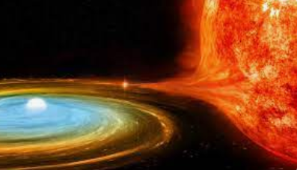
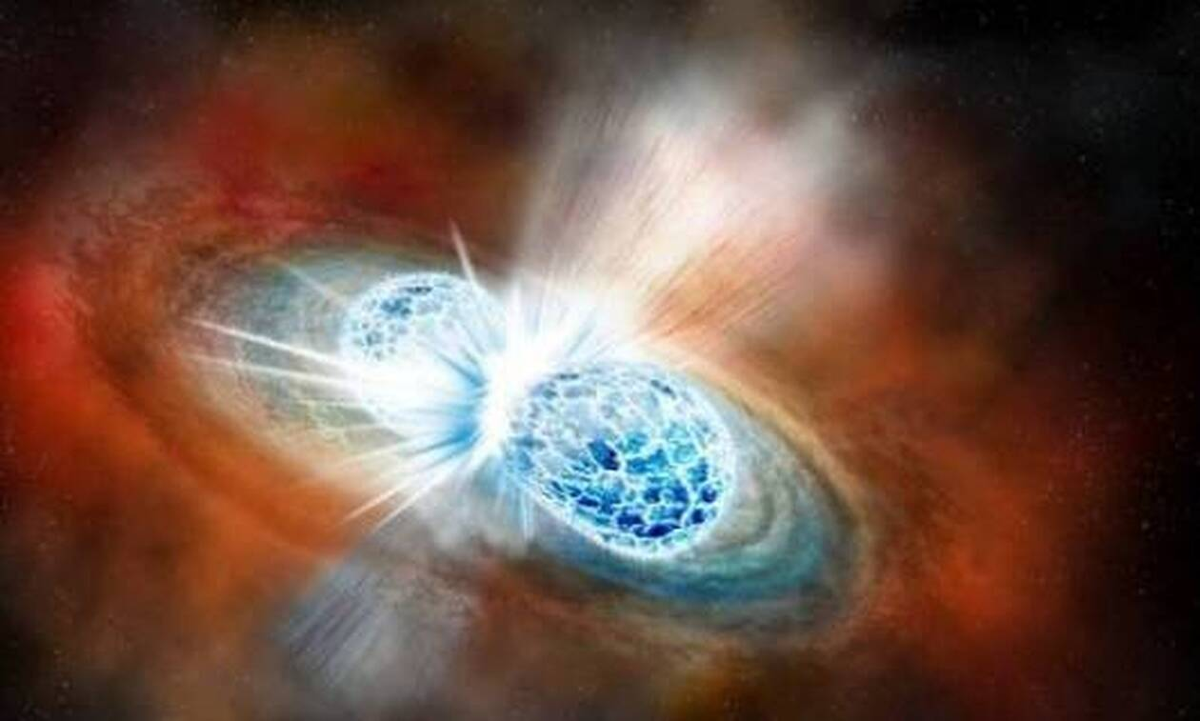
Εάν ένας λευκός νάνος βρεθεί κοντά σε όχι και τόσο μεγάλο Άστρο, τότε θα αρχίσει να απορροφά το υδρογόνο του άστρου……
λευκός νάνος
Το υδρογόνο που απορροφά ο λευκός νάνος σχηματίζει γύρω από το νάνο έναν δίσκο…. Όταν η θερμοκρασία του δίσκου φτάσει σε ένα σημείο θα γίνει μια έκρηξη νόβα.. Και το υδρογόνο θα εκτιναχθεί στο σύμπαν.
Έκρηξη νόβα
Μετά την έκρηξη νόβα ο λευκός νάνος δεν διαλύεται , αλλά συνεχίζει να υπάρχει …..και ίσως στο μέλλον προκαλέσει και άλλες εκρήξεις νόβα.

Slide 10
Μετά από δεκάδες δισεκατομμύρια χρόνια, ο κάθε λευκός νάνος θα κρυώσει τόσο ώστε να εκπέμπει πλέον ελάχιστη ακτινοβολία και καθόλου ορατό φως, οπότε θα έχει καταστεί ένας μαύρος νάνος. Κανένας μαύρος νάνος δεν πρέπει να υφίσταται στην πράξη στο Σύμπαν μας, επειδή το Σύμπαν είναι πολύ νεαρό για κάτι τέτοιο.

Slide 11
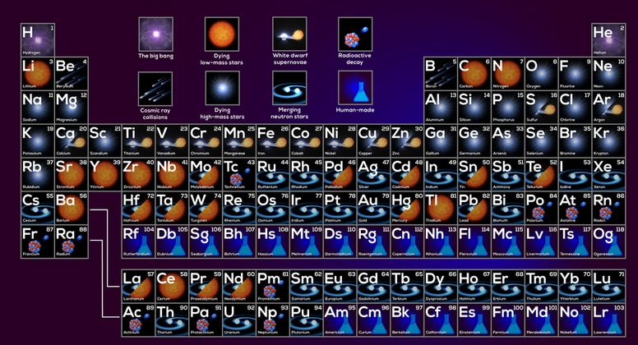

Slide 12
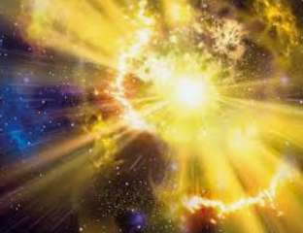
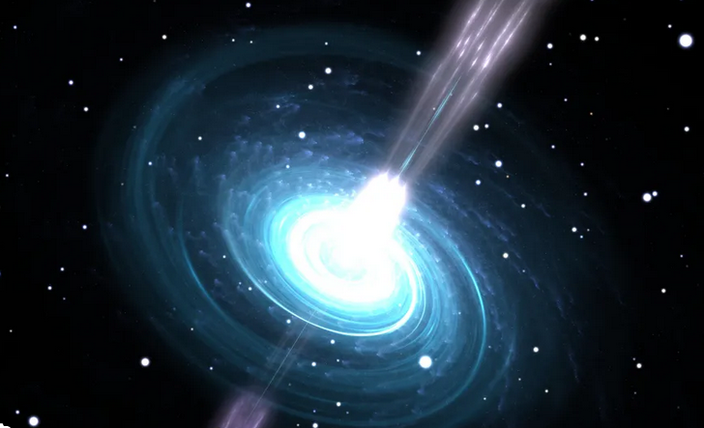
Έκρηξη Σούπερνόβα
Όταν ένας αστέρας μεγάλης μάζας παύει να παράγει ενέργεια στον πυρήνα του, οπότε και καταρρέει κάτω από τη δύναμη της ίδιας του της βαρύτητας Αυτός είναι μια έκρηξη σούπερ νόβα
Μάλιστα η στιγμιαία λάμψη τέτοιων εκρήξεων σούπερνόβα, είναι κατά πολύ μεγαλύτερη από αυτή ολόκληρου του γαλαξία
Αυτό που μένει από την έκρηξη του αστέρα είναι ένας αστέρας νετρονίων, που αποτελείτε κυρίως από νετρόνια και πρωτόνια. Έτσι μπορεί να θεωρηθεί ……ένας μεγάλος πυρήνας από …άτομο…..
Έκρηξη Σούπερνόβα
αστέρας νετρονίων

Slide 13
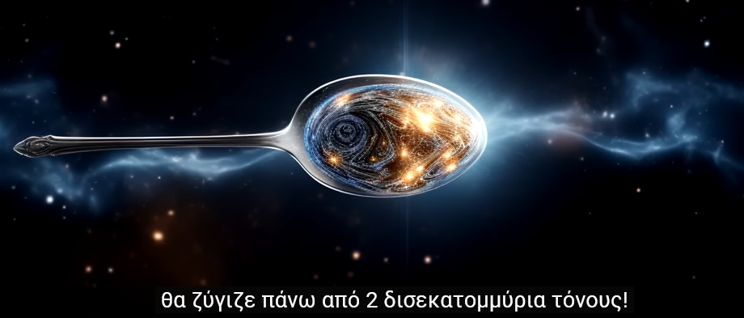
Ο μέσος αστέρας νετρονίων έχει μάζα ανάμεσα σε 1,35 και 2,1 ηλιακές μάζες, αλλά η ακτίνα του κυμαίνεται από 10 ως 20 χιλιόμετρα (όπως και οι λευκοί νάνοι, οι αστέρες νετρονίων συρρικνώνονται όταν αυξάνεται η μάζα τους). Επομένως ο όγκος του είναι τρισεκατομμύρια φορές μικρότερος από τον ηλιακό και άρα η μέση πυκνότητα της ύλης του κυμαίνεται από 8×10¹³ ως 2×10¹⁵ γραμμάρια ανά κυβικό εκατοστό (1 κυβικό εκατοστό είναι ο χώρος που πιάνει ένα μικρό ζάρι)
αστέρας νετρονίων
Ένα μικρό κουταλάκι από αστέρα νετρονίων θα ζύγιζε πάνω από 2x10¹² kg
Ο αστέρας νετρονίων σχηματίζεται από τη βαρυτική κατάρρευση του πυρήνας ενός αστέρα μεγάλης μάζας (αρχικής συνολικής μάζας του αστέρα όσο 10 με 25 ηλιακές μάζες) μετά από μία έκρηξη υπερκαινοφανούς (= σούπερ νόβα)

Slide 14
Ο μέσος αστέρας νετρονίων έχει μάζα ανάμεσα σε 1,35 και 2,1 ηλιακές μάζες, αλλά η ακτίνα του κυμαίνεται από 10 ως 20 χιλιόμετρα, δηλαδή έχει το μέγεθος (το χώρο – όγκο) μιας …πόλης
αστέρας νετρονίων
Ένα μικρό κουταλάκι από αστέρα νετρονίων θα ζύγιζε πάνω από 2x10¹² kg

Slide 15
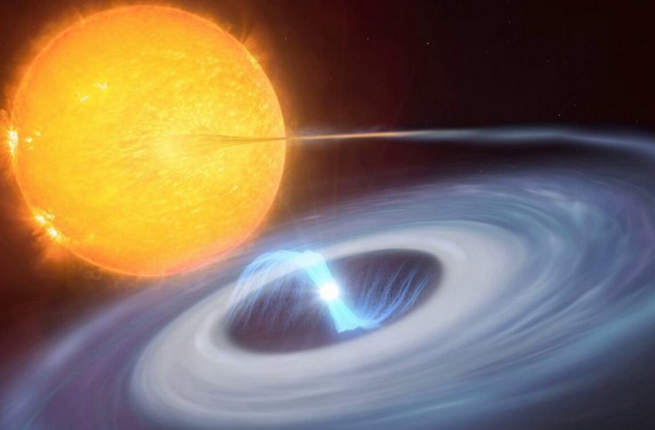
Έκρηξη Σούπερνόβα
2. Όταν ένας λευκός νάνος (που έχει προέλθει από το «θάνατο» ενός μικρού αστεριού), απορροφά το υλικό από ένα διπλανό του αστέρα τότε όταν φτάσει στο κρίσιμο όριο απορρόφησης μάζας, , γίνεται επίσης μια έκρηξη σούπερνόβα.
Σε αυτή την έκρηξη σούπερ νόβα διαλύεται και ο λευκός νάνος
Ένας αστέρας από τον οποίο παίρνει υλικό ο λευκός νάνος
λευκός νάνος
Ένας λευκός νάνος που απορροφά προς το μέρος του , υλικό από το διπλανό του αστέρα

Slide 16
Έκρηξη Σούπερνόβα
Όταν ένας λευκός νάνος (που έχει προέλθει από το «θάνατο» ενός μικρού αστεριού), απορροφά το υλικό από ένα διπλανό του αστέρα τότε όταν αύξηση πολύ την μάζα του θα αρχίσει η σύντηξη του άνθρακα και του ασβεστίου προς βαρύτερα στοιχεία. Στη συνέχεια ακολουθεί η έκρηξη του λευκού νάνου.
λευκός νάνος

Slide 17
Οι εκρήξεις σουπερνόβα μπορεί να είναι μια σημαντική πηγή κοσμικών ακτίνων. Οι σουπερνόβα μπορεί να παράγουν βαρυτικά κύματα
Οι εκρήξεις σουπερνόβα είναι η κύρια πηγή όλων των βαρύτερων του οξυγόνου στοιχείων (δηλαδή στοιχείων που έχουν μεγαλύτερο αριθμό πρωτονίων από το οξυγόνο), και η μοναδική πηγή πολλών σημαντικών στοιχείων.
Για παράδειγμα, όλο το ασβέστιο στα οστά μας και όλος ο σίδηρος του οργανισμού μας έχουν παραχθεί σε κάποια έκρηξη υπερκαινοφανούς (=σούπερνόβα), πριν από δισεκατομμύρια χρόνια. Η έκρηξη μεταφέρει αυτά τα βαρέα στοιχεία στο μεσοαστρικό χώρο, εμπλουτίζοντας το σύμπαν με καινούρια υλικά….
Οι αστέρες νετρονίων είναι πολύ μικροί για να ανιχνεύονται στον ουρανό ως άστρα, τους παρατηρούμε με άλλους τρόπους.

Slide 18
Από τη γήινη ατμόσφαιρα και γενικά από τη γη ένας σουπερνόβα φαίνεται σαν ένα εξαιρετικά φωτεινό αστέρι που δεν βρισκόταν σε εκείνη τη θέση πριν κάποιες ώρες.
Μια έκρηξη σουπερνόβα θεωρείται δυνητικά επικίνδυνη, εάν συμβεί σε απόσταση μικρότερη των 100 ετών φωτός από εμάς. Ο πιο κοντινός υποψήφιος αστέρας για έκρηξη σουπερνόβα είναι ένας λευκός νάνος σε διπλό αστρικό σύστημα (HR8210), ο οποίος βρίσκεται στην ασφαλή απόσταση των 154 ετών φωτός από εμάς.

Slide 19
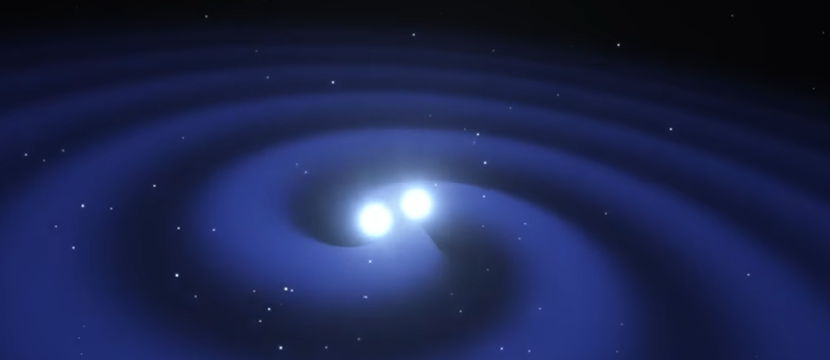
Κίλονόβα είναι η έκρηξη που προκύπτει από την ένωση δύο αστέρων νετρονίων, και τότε παράγονται τα στοιχεία ασήμι και χρυσός
Σε αυτές τις εκρήξεις απελευθερώνεται ακτινοβολία γ, αλλά και βαρυτικά κύματα
Έκρηξη κιλονόβα έχουμε και από την ένωση ενός αστέρα νετρονίων και μιας μαύρης τρύπας.
Δύο αστέρες νετρονίων συγκρούονται

Slide 20
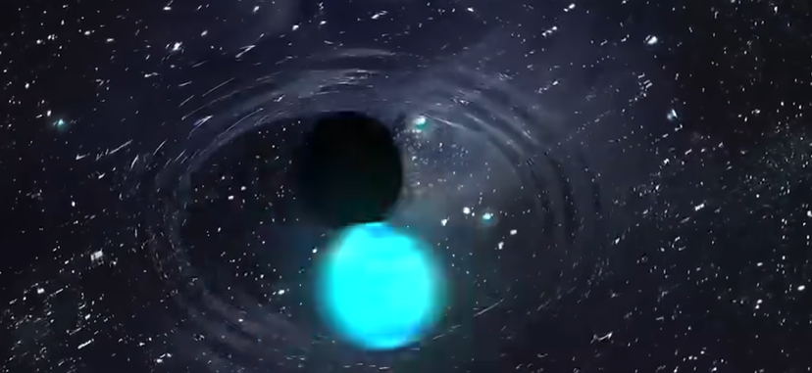
Σε αυτές τις εκρήξεις απελευθερώνεται ακτινοβολία γ, αλλά και βαρυτικά κύματα
Έκρηξη κιλονόβα έχουμε και από την ένωση ενός αστέρα νετρονίων και μιας μαύρης τρύπας.
Μαύρη τρύπα
αστέρας νετρονίων

Slide 21
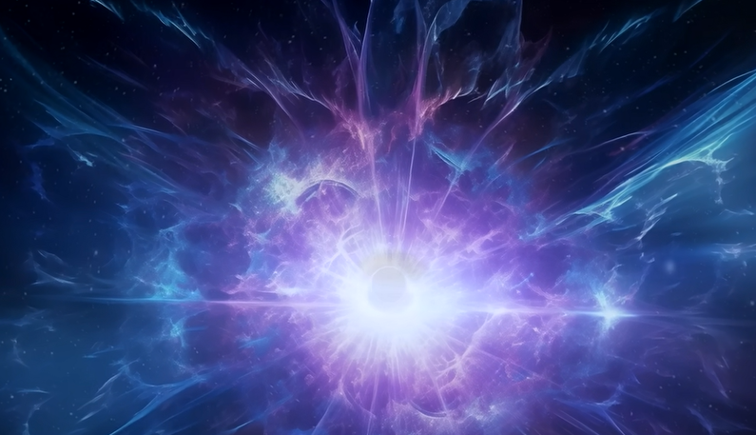
Έκρηξη ύπερνόβα έχουμε και όταν ένα μεγάλο αστέρι (αστέρια που είναι το λιγότερο 30 φορές μεγαλύτερα από την μάζα του δικού μας ήλιου) πεθαίνει ………και στη θέση του δημιουργείτε μια μαύρη τρύπα
Τα υλικά από μια τέτοια έκρηξη μπορούν να φτάσουν και το 99%...της ταχύτητας του φωτός. Παράγεται και ακτινοβολία γ

Slide 22
Οι κοσμικές ακτίνες ή κοσμική ακτινοβολία είναι μία κατηγορία ακτινοβολίας που αποτελείται από σωματίδια υψηλών ενεργειών τα οποία παράγονται σε κάποιο μέρος του Σύμπαντος μακριά από τη Γη και προσκρούουν στην ατμόσφαιρα της Γης με ανιχνεύσιμα αποτελέσματα. Μία από τις κύριες πηγές, ίσως και μοναδική, των κοσμικών ακτίνων είναι οι υπερκαινοφανείς αστέρες, οι οποίοι έχουν ως αποτέλεσμα την έκλυση τεραστίων ποσοτήτων ενεργειών.^{[1]}
Οι κοσμικές ακτίνες αποτελούνται κυρίως από ατομικούς πυρήνες, δηλαδή θετικά ηλεκτρικώς φορτισμένα σωματίδια, με αναλογία 90% πρωτόνια (πυρήνες υδρογόνου), 9% σωμάτια άλφα (πυρήνες ηλίου) και λίγους βαρύτερους πυρήνες (οι σχετικές περιεκτικότητες είναι συγκρίσιμες με τις ηλιακές). Ωστόσο, ένα μικρό ποσοστό των κοσμικών ακτίνων είναι ακτίνες γ (φωτόνια) πολύ υψηλών ενεργειών, ηλεκτρόνια και νετρ

Slide 23
Μία κοσμική ακτίνα (1 σωμάτιο) μπορεί να φθάσει σε ενέργεια τα10²⁰ eV (δηλαδή 50 Joules, η ενέργεια μιας μπάλας του τένις που κινείται με 151 km/h). Καμιά μηχανή (επιταχυντής) κατασκευασμένη από τον άνθρωπο στη Γη, προς το παρόν, δεν μπορεί να επιταχύνει κάποιο σωμάτιο σε τόσο υψηλές ενέργειες.

